Slide 1
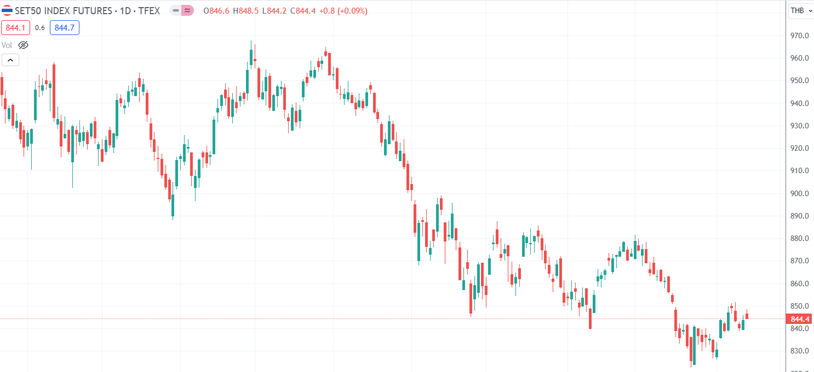
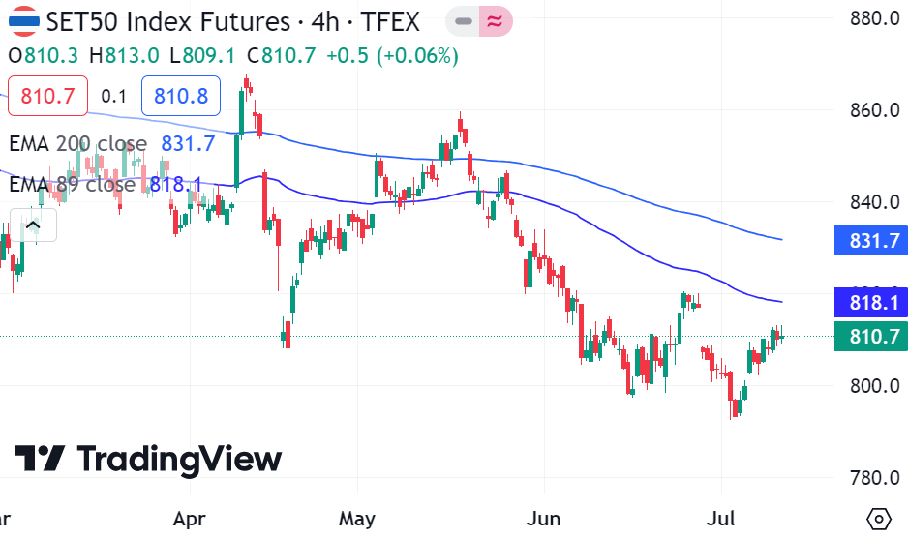
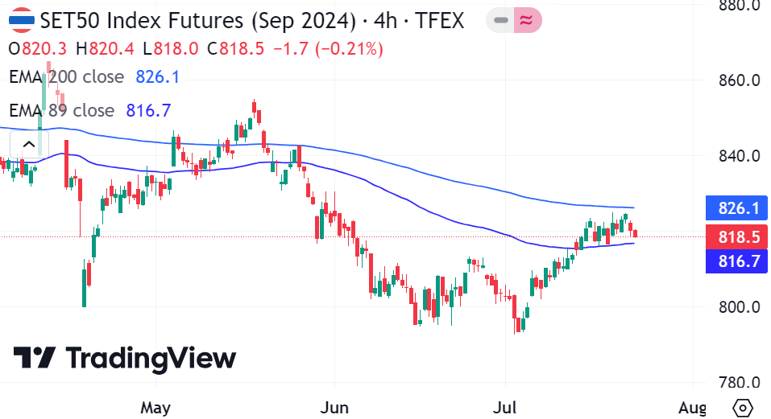
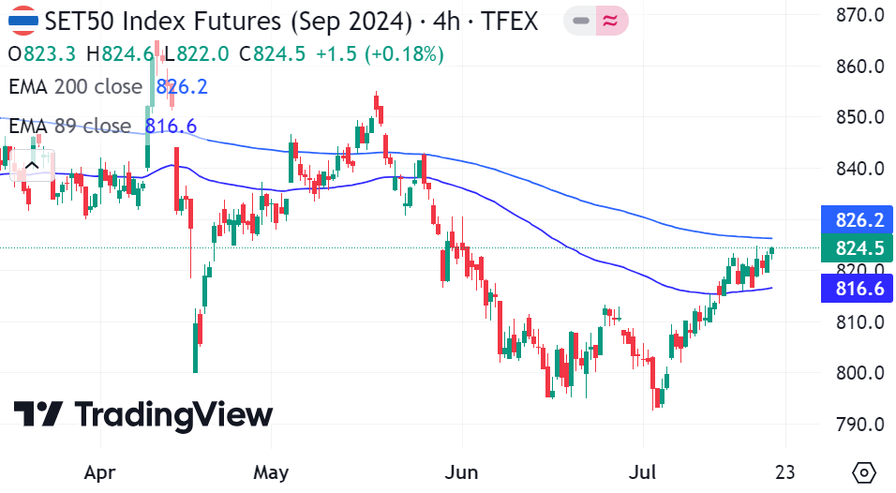
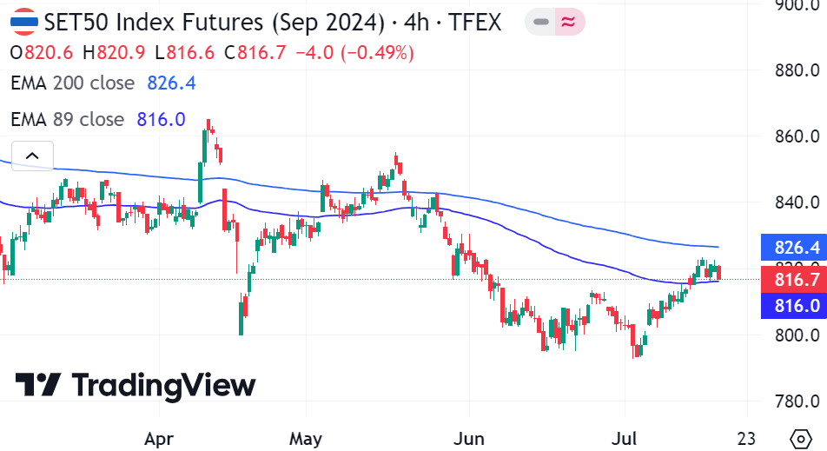
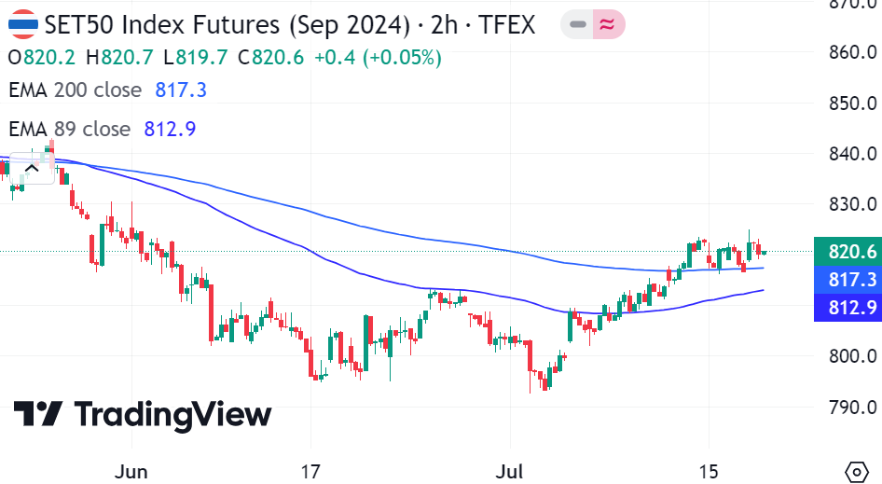
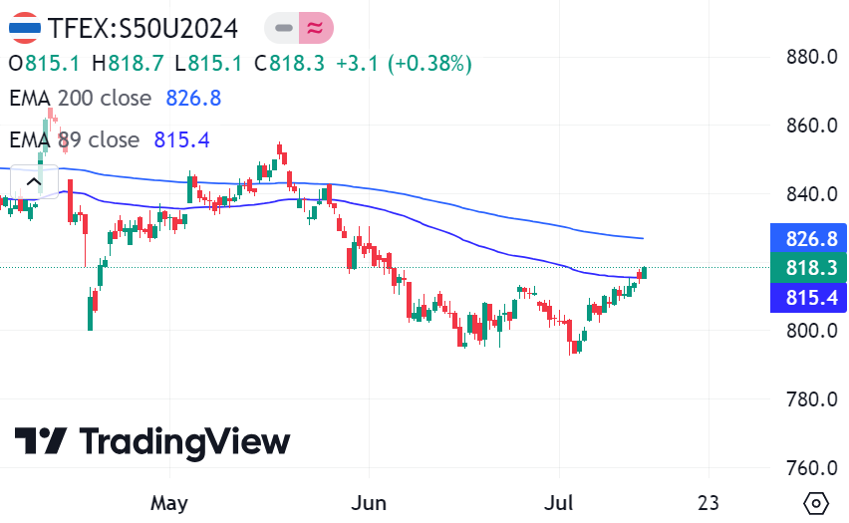
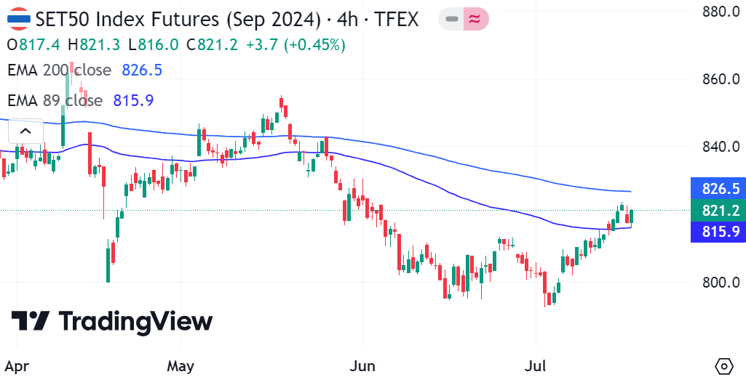
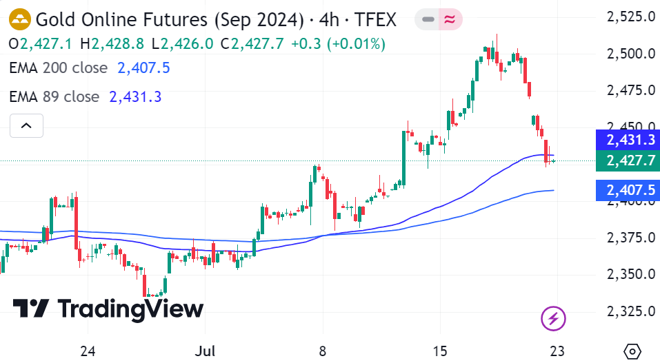
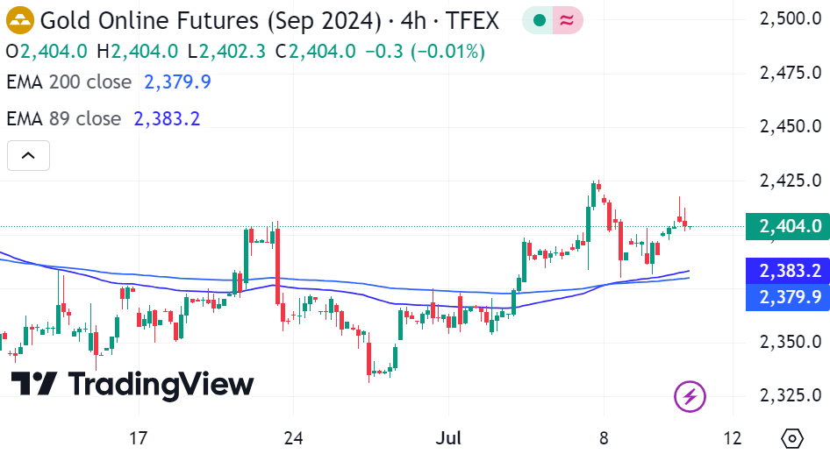
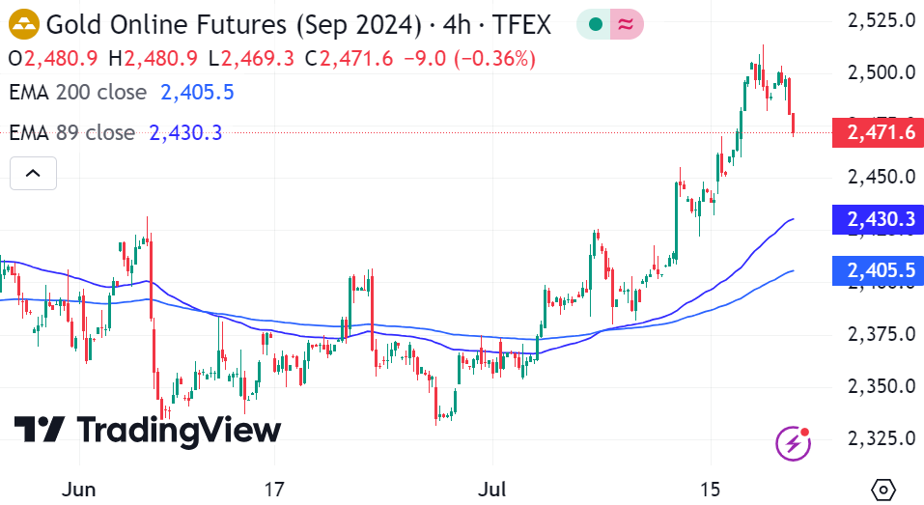
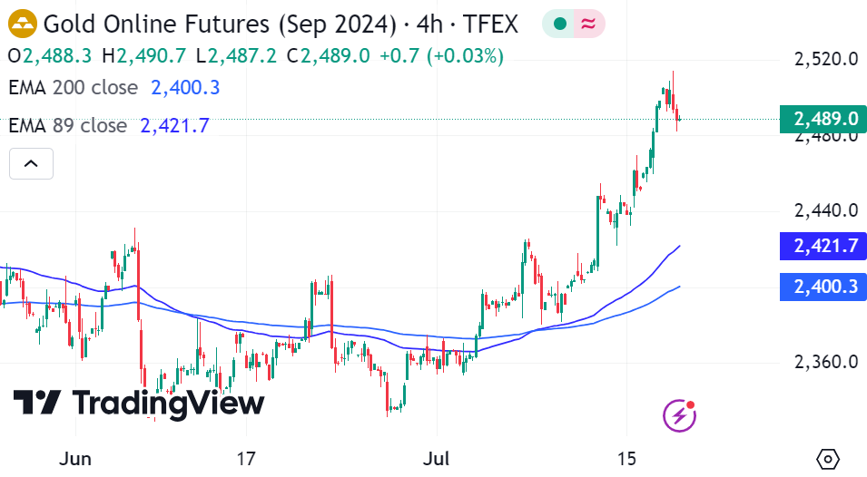
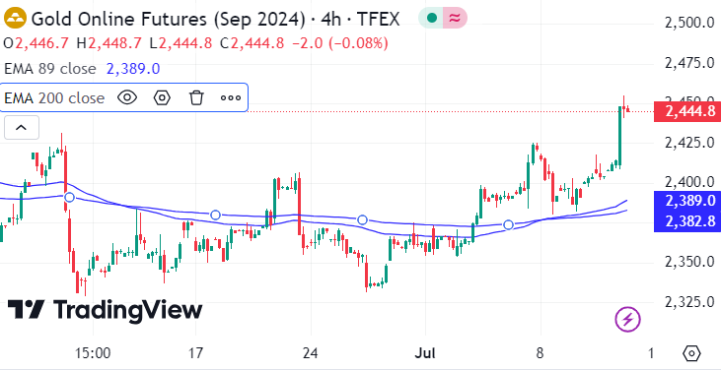
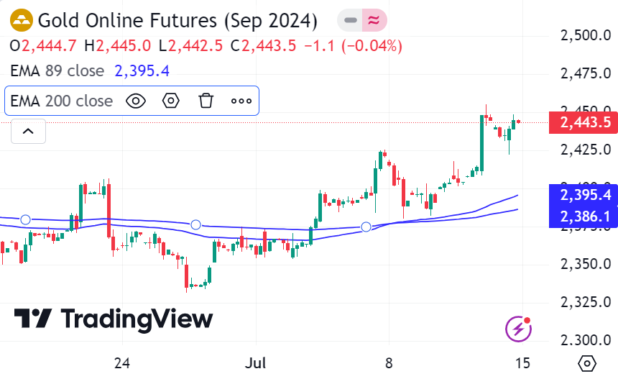
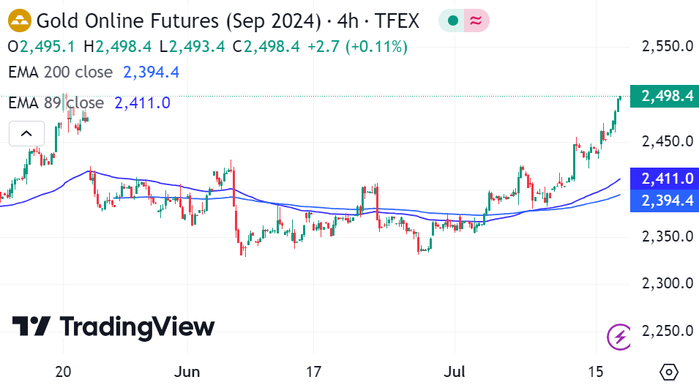
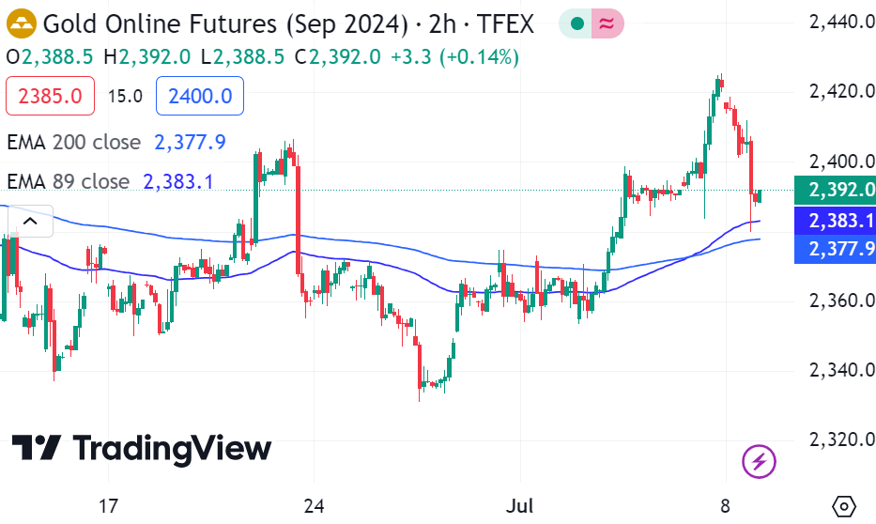
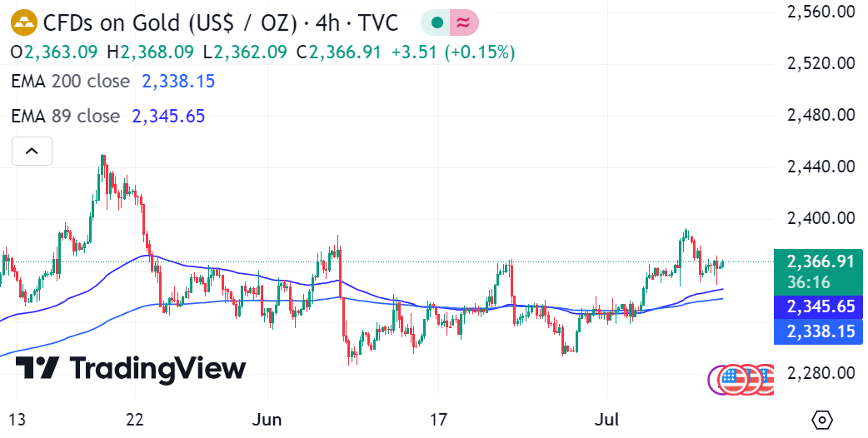
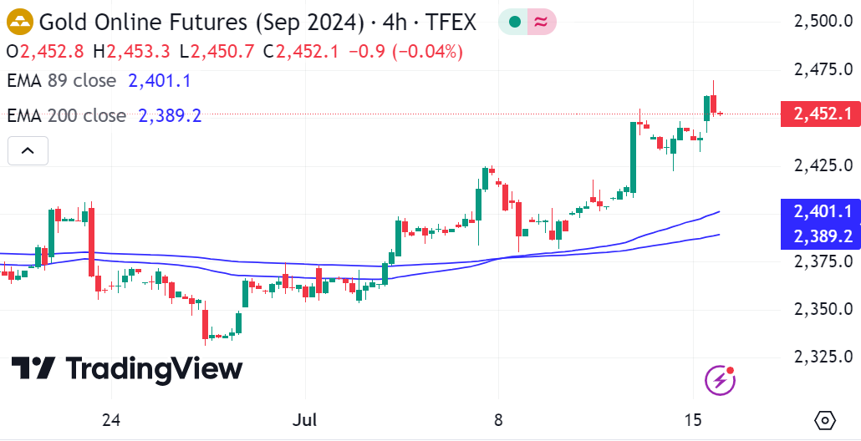
TFEX Strategy
Wait and See
S50U24
รอปิด short บริเวณ 810
วานนี้ดัชนีปรับตัวลดลง นำโดยหุ้นในกลุ่มพลังงานหลังตรึงค่าไฟ และธนาคารจากภาพผลประกอบการที่ผิดหวัง แม้กลุ่มธนาคารโดยรวมจะประกาศงบออกมาทรงๆ แต่คาดวันนี้ตลาดอาจผันผวน ยังคงคำแนะนำ Short ถ้าภาพใหญ่ยังเป็นขาชึ้นต่อ ดัชนีห้ามลงมาเกิน 800 จุด
Entry | Target | Stop Loss
825 | 805-810 | 830
หมายเหตุ: ในรูปใช้ EMA 89 และ EMA200
Wait and See
GOU24
ทองคำชะลอลงตามคาด ทยอยทำกำไร ภาพใหญ่ยังเป็นขาขึ้นอยู่
ราคาทองคำปรับตัวลงต่อเนื่อง แตะที่ Target Price ของเรา หลังปรับขึ้นไปขานรับความคาดหวังที่ธนาคารกลางสหรัฐฯอาจปรับลดอัตราดอกเบี้ยภายในเดือน ก.ย. หากมีสถานะ Short อยู่ ทยอยทำกำไร ถัดไปรอทองคำพักตัว และสร้างฐานใหม่
Entry | Target | Stop Loss
2405 | 2475 | 2400
Analyst: Krit Tanarattananon, AISA +(66) 2659-8303
Assistant Analyst: Natthida Chuaysong
Tanapon Cholkadidamrongkul
หมายเหตุ: ในรูปใช้ EMA 89 และ EMA200

